Slide 1
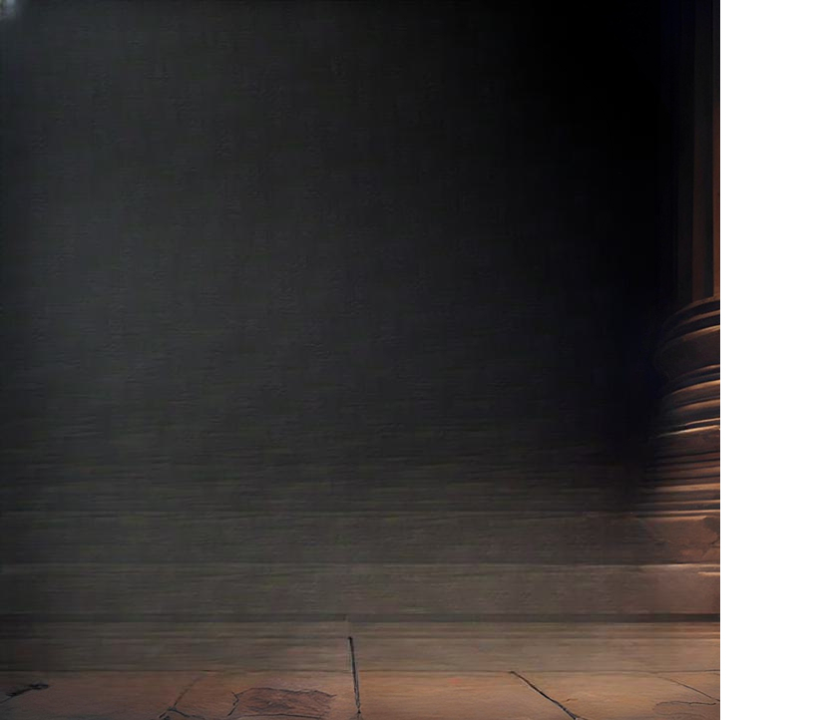
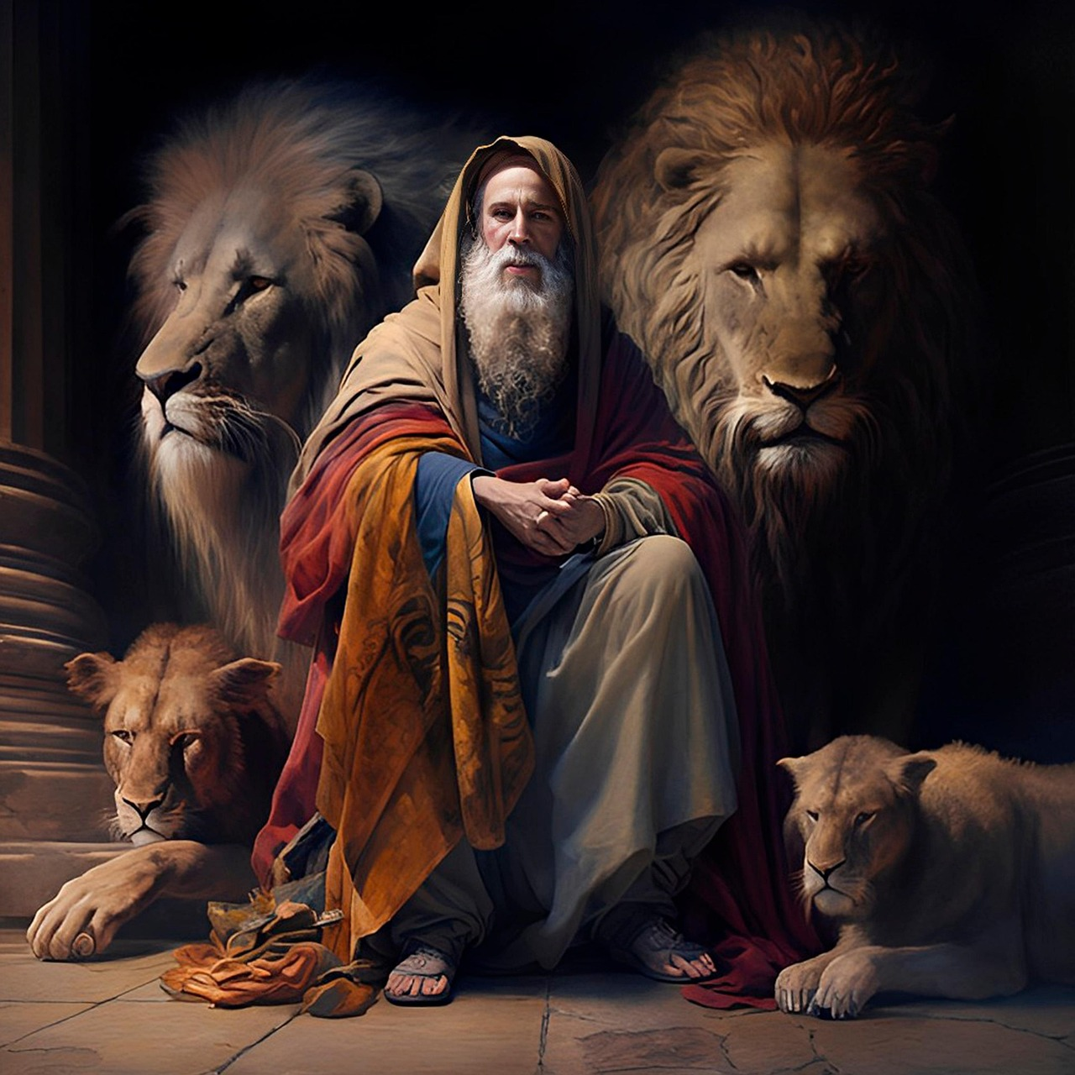


25
VERSÍCULO POR VERSÍCULO
O ANCIÃO DE DIAS E O FILHO DO HOMEM
(Daniel 7.9-14)

Slide 2
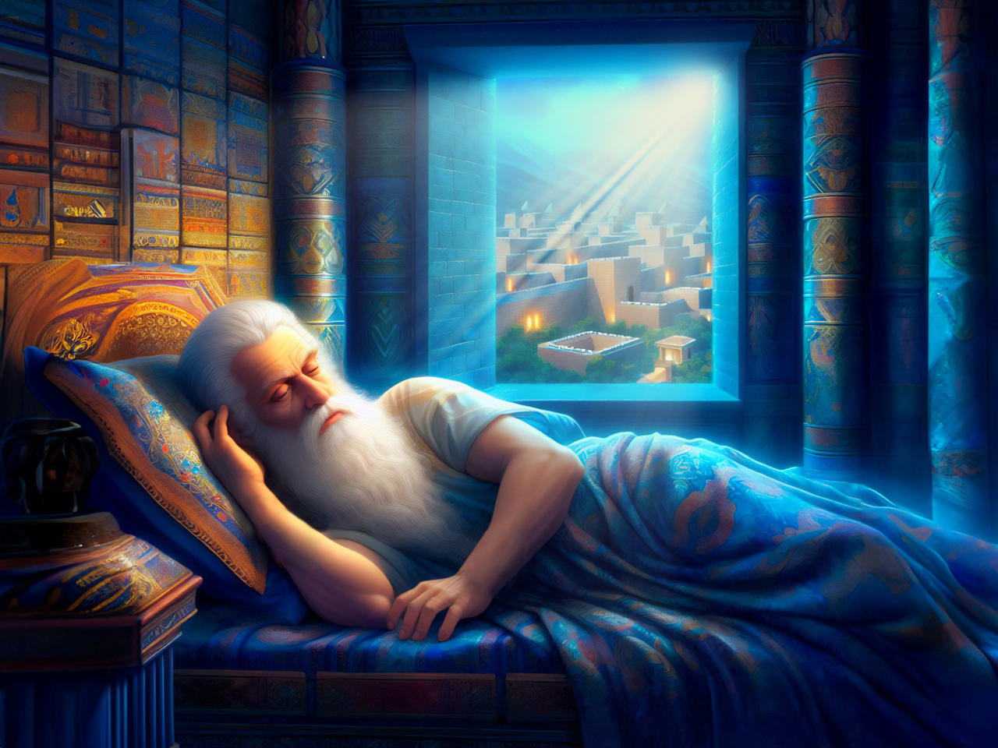
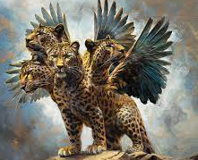
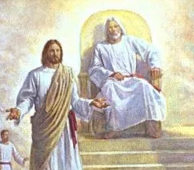
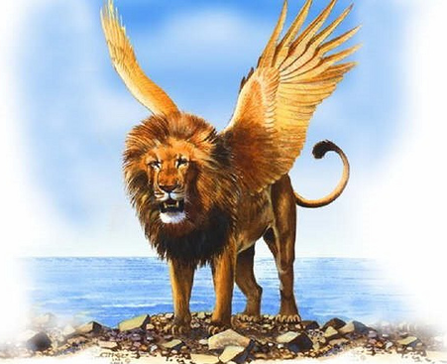
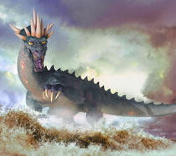
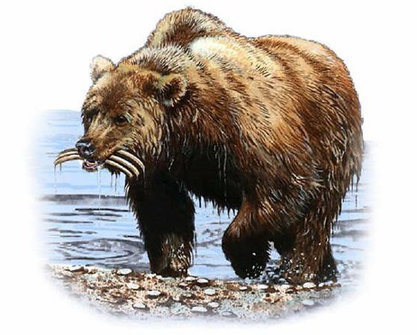
APÓS SONHAR COM UMA SÉRIE DE ANIMAIS SIMBÓLICOS...
... Daniel sonha com algo totalmente diferente: a visão passa da terra para o céu, e ele vê a chegada do Reino de Deus.
O tribunal celeste é, para o capítulo 7, o que a grande pedra é para o capítulo 2.

Slide 3
No capítulo 2 a grande pedra chega na era do quarto material (o Império Romano), destrói tudo o que veio antes dela, e se estende por todo o mundo.
No capítulo 7 o tribunal celeste se manifesta na era do quarto animal (o Império Romano), destrói tudo o que veio antes dele, e estabelece um domínio eterno.
Nos dias do Império Romano Jesus veio ao mundo, estabelecendo o Reino de Deus e dando início aos "últimos dias". Os últimos dias seguirão até a volta de Cristo e o Juízo Final.

Slide 4
A VISÃO DO ANCIÃO DE DIAS (VS.9,10)
O Ancião de Dias é uma representação de Deus Pai.
Ele se assenta no trono, porque reina. Ele não é velho – é eterno. Ele é puro e santo. Ele é poderoso e temível. Todos os anjos o adoram. Todos os homens serão julgados por ele.

Slide 5
A VISÃO DO FILHO DO HOMEM (VS.13,14)
O Filho do Homem é uma representação de Deus Filho. Jesus usou para si esse título várias vezes.
Ele virá com as nuvens do céu. A ele foi dado todo o poder no céu e na terra. O seu domínio jamais passará.

Slide 6
A CONSEQUÊNCIA DA MANIFESTAÇÃO DO TRIBUNAL CELESTE (VS.11,12)
Somos informados de que o quarto império seria destruído (isso aconteceu com o Império Romano).
Somos informados de que os outros impérios também acabariam, ainda que subsistissem pelo tempo determinado por Deus.

Slide 7
O Juízo Final não aconteceu na época do Império Romano. Mas nessa época começaram os "últimos dias", os quais chegarão ao fim com o Juízo Final. Por isso ele é descrito aqui (como o será, depois, em Apocalipse 20.11-15).
Jesus já reina, porque recebeu todo o poder no céu e na terra. Pessoas de todas as nações o adoram, e o seu domínio jamais passará. Esse domínio será reconhecido irresistivelmente por todos quando ele regressar.
"Porquanto Deus determinou um dia em que com justiça há de julgar o mundo, por meio do varão que para isso ordenou; e disso tem dado certeza a todos, ressuscitando-o dentre os mortos”(Atos 17.31).

Slide 8
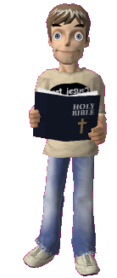
O QUE TEMOS QUE APRENDER?
O REINO DE DEUS É DIFERENTE!
Deus estabelece o seu Reino sobre a justiça e a verdade, e não sobre a violência e a opressão. Os reinos deste mundo passam, mas o Reino de Deus permanece.
"Disse Jesus: O meu reino não é deste mundo” (João 18.36).

Slide 9
O QUE TEMOS QUE APRENDER?
2) A JUSTIÇA DE DEUS NÃO FALHA!
Há um justo juiz assentado sobre o trono. Todos comparecerão diante do tribunal celestial. Os homens darão conta dos seus atos a Deus.
"Porque é necessário que todos nós sejamos manifestos diante do tribunal de Cristo”(2 Coríntios 5.10).

Slide 10
O QUE TEMOS QUE APRENDER?
3) OS SERVOS DE DEUS ESTÃO SEGUROS!
Ainda que nos deparemos com a opressão e a injustiça dos poderosos, nossa segurança repousa na grandeza de Deus.
"Filhinhos, vós sois de Deus e já os tendes vencido, porque maior é aquele que está em vós do que aquele que está no mundo” (1 João 4.4).

Slide 11

26
PRÓXIMA QUARTA!
VERSÍCULO POR VERSÍCULO
A IGREJA É PERSEGUIDA
(Daniel 7.15-28)

